Slide 1
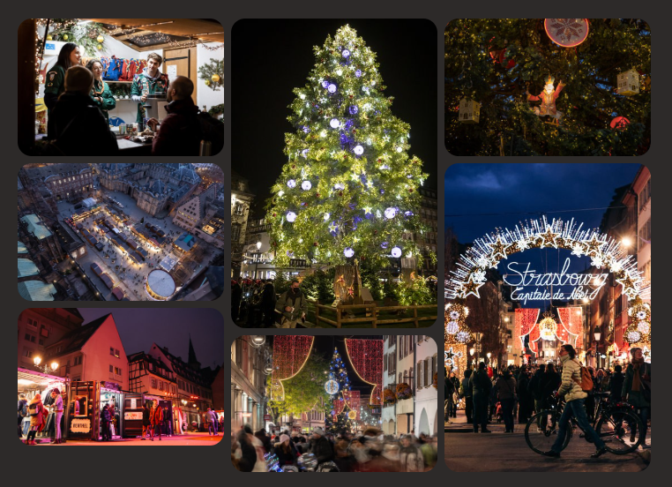
Elzas - Kerstmarkt Colmar & Strasbourg,
eind november tot eind december
midweek (4 dagen / 3 Nachten)

Slide 2
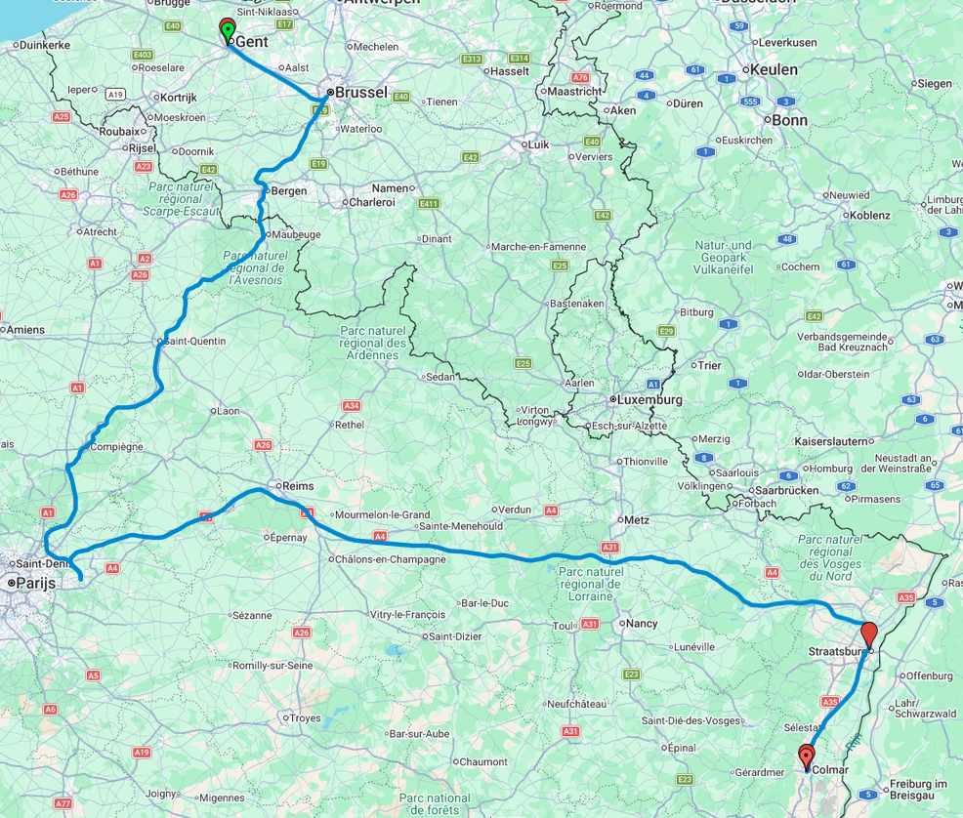
https://www.google.com/maps/d/edit?mid=1m1hYlg-RI38DXv94QHdxe6a3ymvX-Ew&usp=sharing
Reisweg & Bezienswaardigheden

Slide 3
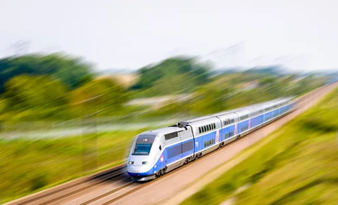
Dag 1: Trein Brussel – Strasbourg. ()
0 maal Overstappen, 4u sporen, 7u17, 13u37

Slide 4
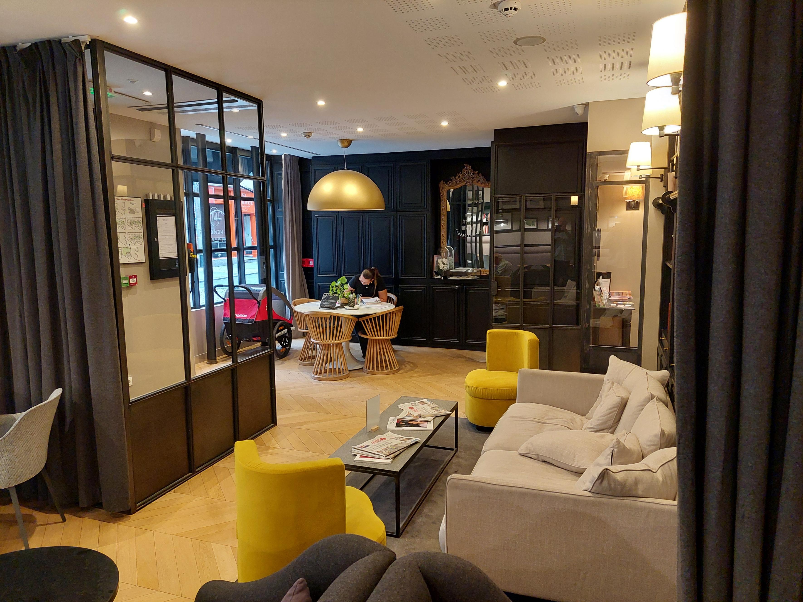
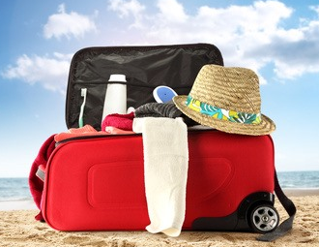
Bagage afgeven in het hotel.

Slide 5
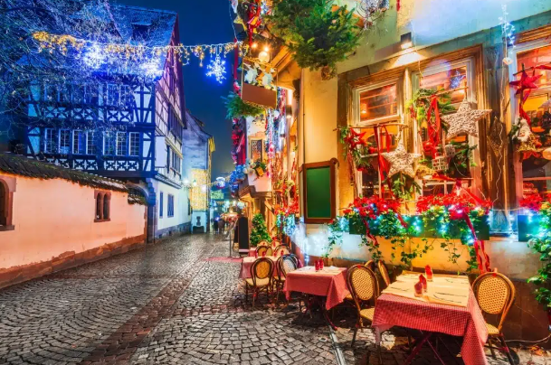
Dag 1: verkenning markt Strasbourg
Wandeling Centrum (t)

Slide 6
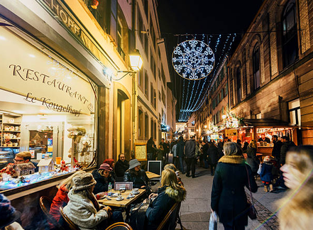
Dag 1: Restaurant (Strasbourg)

Slide 7
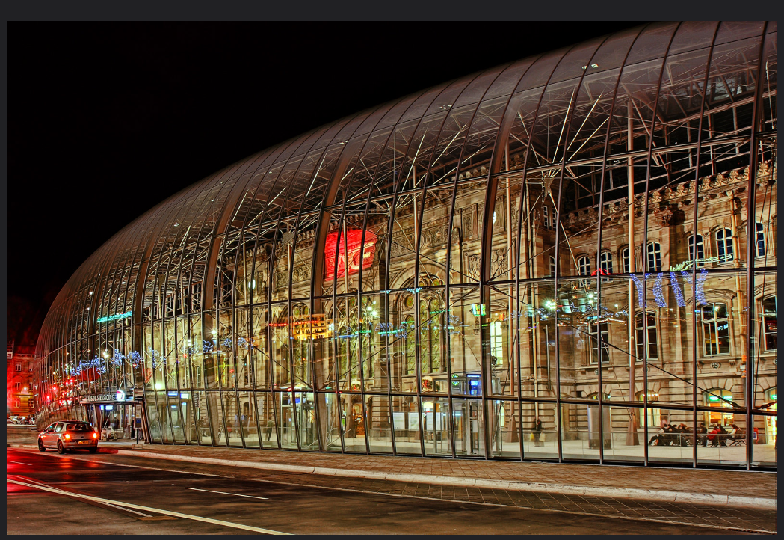
DAG 2: trein naar Colmar
35 minuten rit, iedere twee uur trein

Slide 8
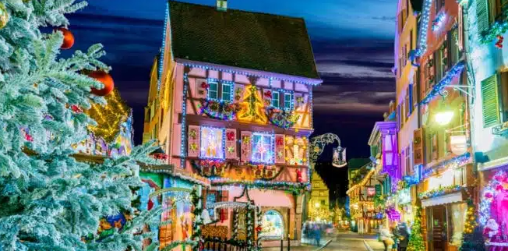
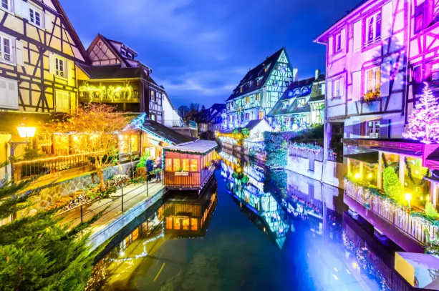
Dag 2: Colmar kerstmarkt

Slide 9
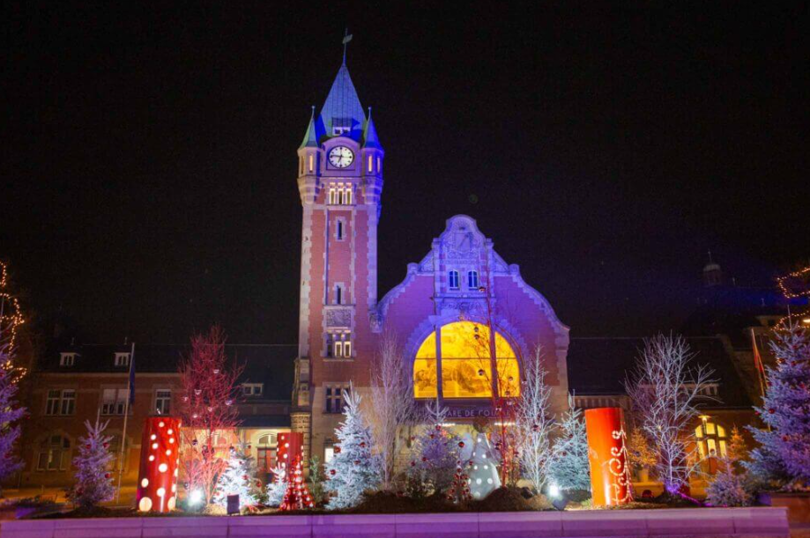
DAG 2: trein naar strasbourg
35 minuten rit, iedere twee uur trein

Slide 10
Dag 2: Restaurant (Strasbourg)

Slide 11
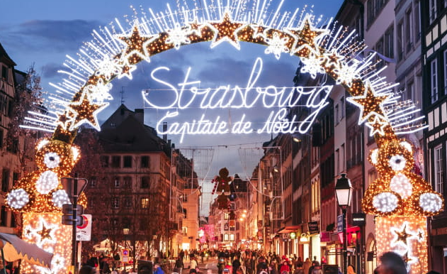
Dag 3: strasbourg kerstmarkt

Slide 12
Dag 3: Restaurant (Strasbourg)

Slide 13
Dag 4: laatse maal markt Strasbourg
Wandeling Centrum (t)

Slide 14
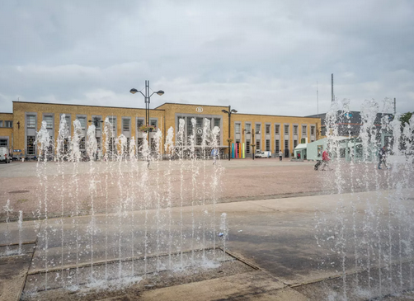
Dag 4: Trein Strasbourg - Brussel. ()
0 maal Overstappen
0 maal Overstappen, 4u sporen, 17u03
Dag 4: Bagage inpakken, ontbijt en met de trein naar huis. ()

